Slide 1
B09S0061 软件工程
Lecture 2
刘光迟
2026/03/12
Notes:
本模板基于“中国科学院大学-路人丁-PPT模板”魔改而成，著作权归该作者所有。
本模板中使用的东南大学校徽、校标文字组合、校训文字等素材来自于微信公众号“金木屋”。
本模板的视觉设计参考了“东南大学视觉识别系统”。
人物介绍页头像素材来自 小肥柴。
本模板力求简洁，布局合理，主次分明。以学术风为设计理念，适用于学术报告与论文答辩等相关应用场景。模板未使用任何动画效果。
您仅可以以个人非商业用途使用本PPT模板，不可将信息内容的全部或部分用以出售，或以出租、出借、转让、分销、发布等其他任何方式供其他人使用。
欢迎 持续关注东南大学止于至善学术风 PPT 模板 （https://zhuanlan.zhihu.com/p/335298500）后续的功能优化及多语言更新版本。
最后，祝汇报顺利，马到成功！
Version: (2021) v1.5-en.

Slide 2
01
PART ONE
软件开发过程

Slide 3
流程
第一讲介绍了几个过程步骤：
需求
用户界面设计
系统设计
程序开发（设计与编码）
验收与发布
每一个软件项目都会包含这些基本步骤，但：
这些步骤可能是正式的或非正式的
这些步骤可以按不同顺序执行
软件开发过程（方法论）是将这些步骤系统化组合来构建软件系统的方法。

Slide 4
软件开发过程模型
瀑布模型 Waterfall Model
完成一个阶段后再开始下一个阶段。
迭代细化 Iterative Refinement
快速完成所有步骤得到一个粗略系统，然后不断重复这些步骤来改进系统。
螺旋模型 Spiral Development
一种迭代模型变体：在开发过程中，当新的组件完成时就加入系统。
敏捷开发 Agile Development
软件以小增量开发。每个增量称为：Sprint （冲刺），每个 Sprint 都会产生可部署代码。

Slide 5
重量级与轻量级开发过程
重量级过程
目标是完整完成每个阶段，尽量减少后期变更与修订。开始下一阶段前，每个阶段都完成完整文档。
示例：改进型瀑布模型
轻量级过程
开发团队仅保留最少的中间文档。预期会根据经验进行调整，仅对最终系统编制文档。
示例：敏捷软件开发

Slide 6
重量级和轻量级方法论
重量级 v.s. 轻量级
过程和工具 v.s. 个体和交互
面面俱到的文档 v.s. 可以工作的软件
遵循计划 v.s. 响应变化
合同谈判 v.s. 客户合作
基于敏捷软件开发宣言 http://agilemanifesto.org

Slide 7
软件工程历史
软件工程作为一门学科，起源于 20 世纪 70 年代初。
当时背景：
大多数计算机系统是从原手工系统转换而来，例如薪资、账单、机票预订。需求易于明确。
许多系统采用相同架构：主文件更新。系统设计易于明确。
编码繁琐，无现代语言与工具。因此，编码前做好程序设计至关重要。
这些因素催生了软件开发的瀑布模型。

Slide 8
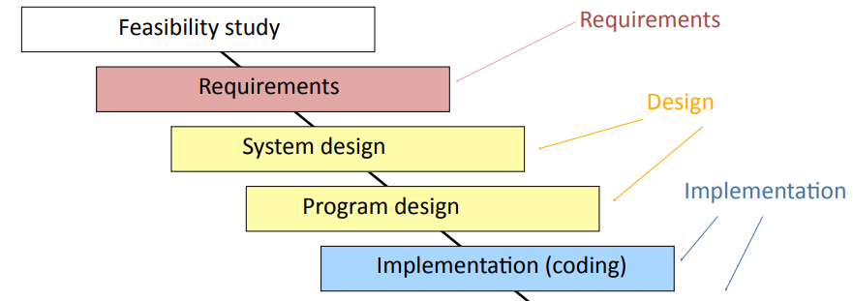
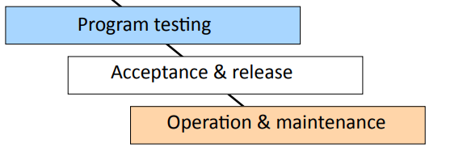
瀑布模型 （Waterfall Model）
需求
可行性研究
需求
设计
系统设计
执行
程序设计
实现（编码）
这个基础模型存在问题，实际中很少使用。
程序测试
验收与发布
运行与维护

Slide 9
瀑布模型
瀑布模型是重量级流程，每个流程步骤都有完整文档。
优点
任务分离
流程可见性
各阶段质量控制
各阶段成本监控
缺点
每个阶段都会揭示对前一阶段的新理解，常需要修订早期阶段，瀑布模型灵活性不足。

Slide 10
瀑布模型
纯顺序模型是不现实的。
计划必须允许某种形式的迭代。
示例：
可行性研究若不初步调研需求与初步设计，无法制定预算与进度。
详细设计与实现会暴露需求细节中的问题。
开发过程中需求和技术可能发生变更。
计划赶不上变化！

Slide 11
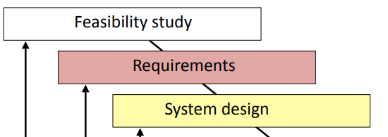
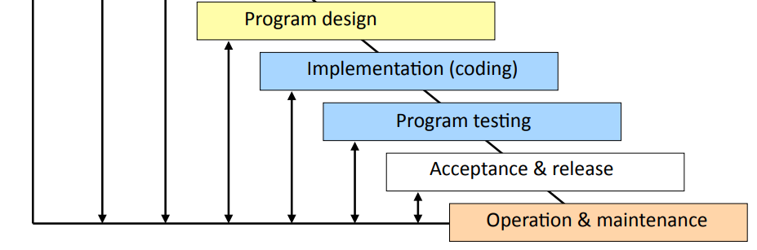
改进型瀑布模型
可行性研究
带反馈回路的瀑布模型效果更好
需求
系统设计
程序设计
实现（编码）
程序测试
验收与发布
运行与维护

Slide 12
改进型瀑布模型适用场景
改进型瀑布模型适用场景
改进型瀑布模型最适合需求明确、设计简单的场景，例如：
转换手工数据处理系统（需求明确），如电费账单系统。
系统新版本（功能紧密继承旧产品），如汽车自动制动系统。
大型系统中需求清晰、与其他部分独立的组件。

Slide 13
迭代细化 （Iterative Refinement）
核心理念
除非有可运行系统，否则需求难以理解，尤其是用户界面。系统与程序设计可借助原型获益。
流程
开发早期创建原型系统。
与客户评审原型、用户测试，深化需求理解、明确设计。
通过一系列迭代优化原型。

Slide 14
迭代细化：示例
问题：为编程环境添加图形包
需求：客户对多项关键需求不确定，例如不同对象间坐标管理的语法。
流程：
用预处理器与初步运行时包构建原型版本。
多次迭代：用户测试 → 修改 → 重复至用户满意。
最终迭代：替换预处理器，清除运行时包中的补丁与捷径。
这是迭代求精的典型案例。

Slide 15
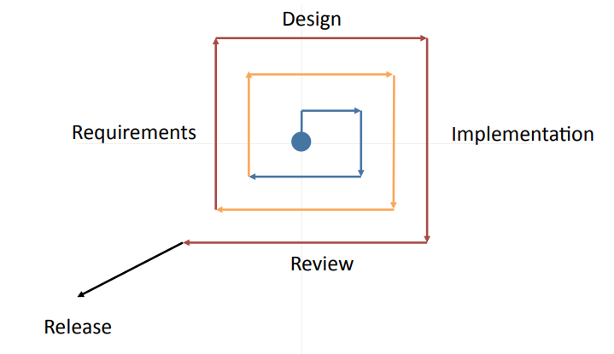
迭代细化
设计
需求
实现
评审
发布

Slide 16
迭代细化的讨论
这是中等重量流程，过程中生成文档。
迭代细化采用多种技术让客户在开发早期评审计划中的系统：
用户界面原型
可废弃软件组件
虚拟模块
快速原型
逐步求精
尽快做出可运行版本供客户与用户评估，但不发布。
先模拟实现，直到真正完成。

Slide 17
螺旋开发 （Spiral Development）
示例：
开发操作系统新版本（微软）。
螺旋开发
始终有完整测试的系统，但功能不完整。
创建具备最终产品整体结构的基础系统，缺失组件用虚拟接口代替。
每个完成的组件都配套完整测试用例。
开发团队构建新 / 改进组件并配套测试用例，加入源码库。
每日周期：测试人员从源码库构建整个系统，运行全套测试用例。

Slide 18
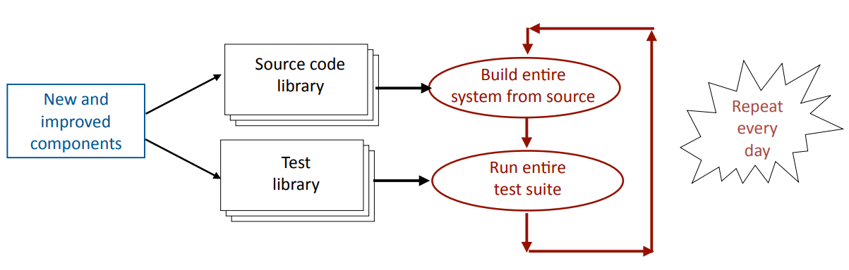
螺旋开发
源码库
从源码构建整个系统
新增和改进的组件
每日重复
测试库
运行全套测试套件

Slide 19
螺旋开发的讨论
螺旋开发广泛用于大型系统新版本开发：
整体系统架构明确。
大型组件可独立开发与测试。
系统重要性足以支撑搭建完整自动化测试的开销。
挑战
难以对架构做重大修改。
难以进行影响多组件的变更。

Slide 20
在线系统增量发布
小团队正确开发小系统，比协调复杂大项目更容易。
网站与其他在线软件常可先发布极简系统，再通过一系列短冲刺添加功能。
示例：
初创公司提供店铺到家配送服务。
优点
投资快速回报。
后续冲刺中需求更清晰，减少无效工作。
可在后续阶段融入客户反馈。

Slide 21
敏捷开发 （Agile Development）
“敏捷” 指代多种方法。
通用原则
大项目拆分为名为 “冲刺（sprint）” 的小增量。
4–9 人小团队执行开发。
进度划分为固定时间窗，通常 2–4 周。
每个冲刺是一个时间窗，团队完成部分项目；单次冲刺覆盖需求、设计、编码、测试等步骤。
每个冲刺结束产出完整测试、可上线的代码。
这是轻量级流程，过程中文档最少，最终版本需完整文档用于后续维护。

Slide 22
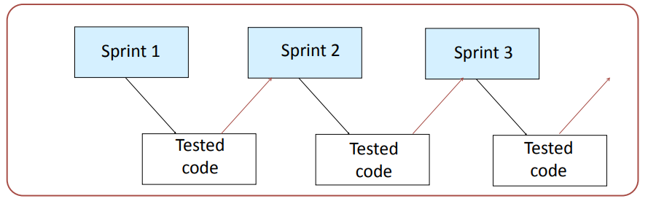
敏捷开发
冲刺1
冲刺2
冲刺3
测试通过代码
测试通过代码
测试通过代码
每次冲刺后代码可：
直接发布（原始敏捷方法）
与其他冲刺代码合并后发布
并入更大代码库（螺旋开发）

Slide 23
敏捷：代码发布
敏捷变体：
原始敏捷要求每个冲刺结束发布代码，实际中很少可行。
本课程定义：冲刺产出生产级质量代码。
有人将 “冲刺” 泛指任何短期活动，这违背敏捷精神。

Slide 24
敏捷开发：返工
敏捷开发的挑战：
敏捷非常适合在既定架构下开发或持续优化系统。
需高阶团队制定整体架构并协调各冲刺。
返工
敏捷中，整体系统的需求与设计渐进式明确。
早期冲刺的部分内容不可避免需要返工。
这需要修改已测试甚至已发布的代码，始终比较棘手。
若返工量大，更高效的方式是：不必过度打磨每个组件，用迭代细化减少返工量。

Slide 25
混合流程
实际中，许多大型项目混合使用四类软件流程。
示例：
需求明确的项目：可用改进型瀑布做需求与系统设计，再用敏捷冲刺。
需求模糊的项目：先用迭代细化明确需求，再用改进型瀑布构建最终版本。
螺旋开发中，新组件可按一系列冲刺开发。
用户界面必须用户测试，因此无论系统其他部分用什么流程，都必须迭代细化。

Slide 26
混合流程：分阶段开发
将大型项目拆分为两个或更多阶段。
第一阶段：快速上线具备基础功能的系统版本。
后续阶段：基于前一阶段用户经验迭代。
优点
投资快速回报。
后续阶段需求更清晰。
成本可长期分摊。

Slide 27
软件流程观察
已完成项目应包含所有基本流程步骤，但开发流程总是部分演进式的。
降低风险的方式：
对关键组件做原型
频繁发布，或大项目分阶段
尽早并反复与用户 / 客户测试
遵循可见的软件流程
不可能在完全不预留修订空间的情况下完成每个步骤。

Slide 28
选择软件流程
开发过程中的变更成本很高。
需求不明确或预期变更：选高灵活性流程（迭代细化、敏捷冲刺、分阶段实施）。
大型系统组件关联紧密：避免开发中大幅修改设计（改进型瀑布）。
软件市场不明确：用快速上线流程（敏捷冲刺）。

Slide 29
企业流程
大型软件组织有适配自身需求的内部流程：
亚马逊（互联网电商）：敏捷先驱，多数开发拆分为约 4 周冲刺。
快速行动，打破常规
洛克希德・马丁（政府承包商）：采用改进型瀑布，适配美国政府软件合同管理方式。
微软（PC 软件）：极度重视多设备测试与向下兼容，多数开发用螺旋流程。

Slide 30
潮流与流行词
每隔几年就有新软件方法论大肆宣传。
近年示例：英雄式编程、敏捷、Scrum、DevOps、Jenkins 流水线等。
都宣称比旧方法大幅改进。
多数包含好想法，有些只是旧概念重新包装。
每种新方法论都会创造新流行词。
别被营销忽悠。
没有适用于所有软件的开发流程。
即使最好的流程，也需要熟练开发者才能打造优质、安全、可靠的系统。

Slide 31
Requirements on Final Project
1.描述项目所用流程并说明原因

Slide 32
02
PART TWO
可行性研究

Slide 33
可行性研究
夫未战而庙算胜者，得算多也，未战而庙算不胜者，得算少也。多算胜，少算不胜，而况于无算乎！
——《孙子兵法·计篇》

Slide 34
可行性研究
可行性研究是项目立项前的调研。
可行性研究输出决策：
继续推进
终止项目
生产型项目中，可行性研究常作为预算申请依据。
可行性研究可采用项目建议书形式。

Slide 35
可行性研究为何困难？
不确定性
客户可能不确定项目范围。
收益通常难以量化。
实施方案通常不明确。资源与时间估算非常粗略。
可能需要组织变革。
因此，可行性研究高度依赖资深人员判断。
项目初期犯错最难纠正。

Slide 36

可行性研究为何困难？
倡导倾向
需要倡导激发项目热情，说服组织启动高成本、高风险复杂项目。
热情是好事，但倡导者通常强调收益、弱化风险。
开展可行性研究与决策的人，往往在项目推进中有既得利益（如经济收益、职业发展）。

Slide 37
决策者视角
可行性研究给出建议。
客户组织高层决定是否启动大型软件项目。他们需要哪些信息？
客户：项目为谁而做？
范围：项目边界是什么？
收益：有何收益？能否量化？若是软件产品，销量预测如何？
技术：项目是否可行？是否至少有一种技术方案？
资源：人员、时间、设备等估算？
替代方案：不做此项目有哪些选择？

Slide 38
风险在哪？能否最小化？
技术风险
必须有含粗略时间表与人员分配的概要计划。
计划必须留大幅应急余量（项目通常需要可行性计划预估的 2 倍人力 / 时间）。
外部风险
每个系统都会与其他系统交互：相关方是否承诺必要投入（如潜在用户与客户）？
外部压力与障碍在哪里？

Slide 39
组织可行性
大型计算机系统对组织提出要求：
组织是否具备管理能力？
组织是否具备技术能力？即使外包，组织也需专业能力监督。
组织是否能应对人员、工作流等变化？

Slide 40
可行性研究：范围
范围定义系统边界：
包含功能清单
排除功能清单
依赖项清单
待替换现有系统清单
范围混淆是客户对系统不满的常见原因。
“就只做了这些？”“我以为你会做 xyz。”“没有 abc 我用不了这个系统。”

Slide 41
可行性研究：收益
为何提议此项目？能否量化收益？
组织收益
打造可销售产品
提升组织效率（如节省人力）
管控人工无法管控的复杂系统
提供新 / 改进服务（如更快客户响应）
安全与保障
专业收益不是立项理由。

Slide 42
可行性研究：技术
可行性研究需证明项目技术可行，要求：
需求概要
可行系统设计（如数据库、分布式等）
待采购 / 开发软件的可选方案
用户数、数据量、事务量等估算
这些粗略数据用于估算人力、时间表、设备需求等概要计划。实际采用的技术方案可能差异很大。

Slide 43
可行性研究：计划与资源
可行性研究必须包含概要计划：
估算人力、设备需求与初步时间表
明确主要里程碑与决策点
明确与外部系统的交互与依赖
提供可交付成果与交付日期初步清单

Slide 44
可行性研究：替代方案与风险
可行性研究应识别风险与替代方案。
风险
可能出什么问题？
如何监控进度、发现问题（可见性）？
备选方案是什么？
替代方案
继续使用现有系统、升级还是新建？
内部开发还是外包？（合同如何管理？）
交付阶段与计划修订节点。

Slide 45
可行性研究的一些技巧
最高优先级：确保客户与开发团队对系统目标理解一致。
开发团队理解目标：
与客户及客户组织员工访谈
评审现有系统（含竞品）
客户理解拟建系统：
演示关键功能或同类系统
制作用户界面原型
运行典型业务或交互流程

Slide 46
可行性研究一些技巧
预算概要
n 人 m 月 月均成本 x
设备、场地等
应急储备（至少 50%）
阶段 / 里程碑
指定可交付成果与大致日期
计划发布节点

Slide 47
可行性研究：决策
不同组织与高层管理者对可行性研究有不同风格，例如：
监控团队与流程
依赖详细阅读书面报告
依赖与知情人员面对面质询
但他们必须理解决策内容。

Slide 48
可行性报告
可行性研究应有书面报告。
报告应撰写精良、呈现专业：
面向广泛受众：客户、财务管理层、技术管理层等。
篇幅适中，确保所有人阅读。
内容完整，不遗漏重要主题。
细节可放入支撑文档。
未被阅读与理解的报告毫无价值。

Slide 49
期末项目要求
2. 将可行性报告纳入期末报告（假设评审者为决策者）

Slide 50
03
PART THREE
项目管理

Slide 51
项目管理目标
完成项目需满足：
按时
按预算
满足功能要求
客户满意
不耗尽团队精力
提供项目进度可见性
提前预警问题以便纠正

Slide 52
项目管理挑战
客户想知道：
系统能否兑现承诺？
何时交付？延期则延多久？
成本与预算对比如何？
软件通常是一盘大旗的一部分：
若是产品：营销与开发必须协同（如微软 Office）
若需与其他系统协同：开发必须协调（如汽车嵌入式系统）

Slide 53
项目管理挑战（续）
但是：
每个软件系统都不同。
多数系统需求不明确，或开发中需求变更。
即使系统明确，时间与工作量估算也充满误差。

Slide 54
项目管理内容
计划
可行性研究阶段制定概要进度
项目各部分更详细进度（如每个流程步骤、迭代、冲刺）
应急计划
预判可能问题（风险管理）
进度跟踪
定期对比进度与计划
定期调整计划
客户与开发者共同调整范围等
最终分析
项目复盘，用于后续改进

Slide 55
术语
可交付成果 （Deliverable）
提供给客户的工作产物（原型、演示、报告、文档、代码等）
向客户与用户发布系统或子系统
里程碑 （Milestone）
一组指定活动完成（如交付可交付成果、完成流程步骤、冲刺结束）

Slide 56
术语
活动 Activity
项目中随时间开展的工作（也称任务）
事件 Event
一组活动结束（如各方就预算与计划达成一致）
依赖 Dependency
某事件完成后才能开始的活动
资源 Resource
活动所需的人力时间、设备等有限资源

Slide 57
项目管理标准方法
早期定义项目范围。
开发拆分为任务与里程碑。
估算每个任务的时间与资源。
合并估算形成进度与计划。
持续对照计划跟踪进度（通常每周）。
按范围、时间、资源等调整计划。
通常由独立项目管理团队管理计划，而非软件开发人员。
适用于改进型瀑布模型与迭代细化。

Slide 58
敏捷项目管理方法
计划分为高层发布预测与低层详细计划。
发布计划是对时间窗序列可达成内容的粗略预估。
发布计划持续调整（通常每日）。
客户与开发者共同控制发布计划与冲刺选择。
每个时间窗内，团队规划可完成内容；可使用甘特图等传统工具

Slide 59
活动时间估算
资深员工对单一任务的实际耗时估算通常较准，但是：
琐碎细节常被低估。
从 “基本完成” 到 “完全完成” 的时间远超预期。
未计划干扰项（系统崩溃升级、私事、面试等）。
部分工作需要重做。

Slide 60
团队估算
敏捷项目管理：
不同团队速度不同。
团队最了解单个时间窗 / 冲刺能完成什么。
团队对冲刺结果做出承诺。
时间窗内团队必须有内部进度。
你的项目需要承诺结果并制定进度管理计划。

Slide 61
启动时间
大型项目启动期通常3–6 个月：
人员需完成前序项目或招聘到位。
软硬件需采购安装。
人员需学习新领域与软件（学习期效率低）。
客户可能未准备就绪。
新公司困难更大：需招聘、找办公场地等。

Slide 62
项目规划工具
关键路径法、甘特图等：
基于活动数据构建工作计划。
以图形 / 表格形式展示计划。
项目规划软件（如 PingCode、飞书、Jira）：
维护活动与相关数据数据库
计算与展示进度
管理进度报告

Slide 63
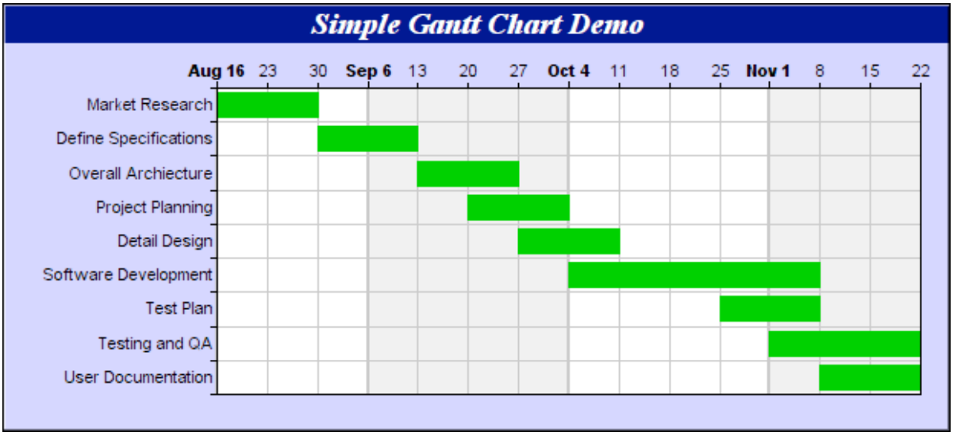
简易甘特图
来源：Advanced Software Engineering Limited

Slide 64
甘特图
适用于小型项目、单个时间窗与冲刺：
顶部为日期（天 / 周 / 月）。
每行代表一个活动；活动可顺序、并行或重叠。
活动进度用水平条表示：左端为计划开始，右端为预期结束。
通过填充活动条长度更新进度（通常较难）。
可在当前日期画竖线，对比实际与计划进度。

Slide 65
活动图 （Activity Graph）
一组强调依赖关系的进度规划技术
活动（任务）
虚拟活动（依赖）
事件
里程碑

Slide 66
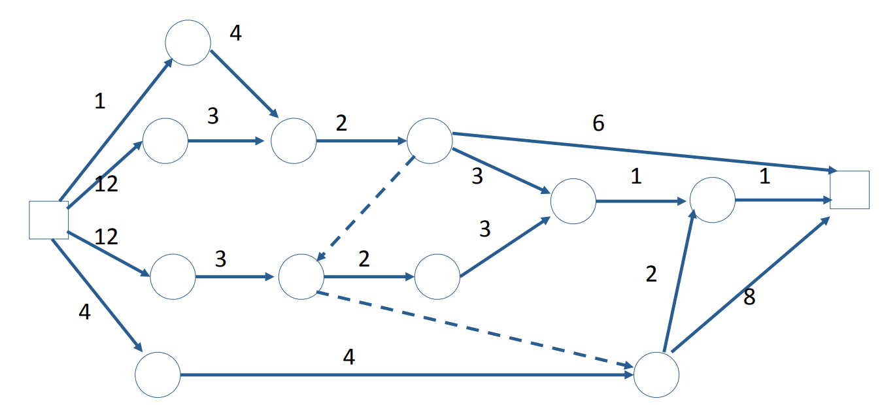
示例：带时间估算的活动图

Slide 67
最早事件日期与最早开始日期
最早开始日期：活动可能开始的最早日期。
最早事件日期：所有活动按最早开始日期执行时，到达该节点全部完成的日期。
最早项目完工日期：所有活动按最早开始日期执行时，项目完工日期。
这些计算依赖活动图表示的依赖关系，以及单个任务耗时估算的准确性。

Slide 68
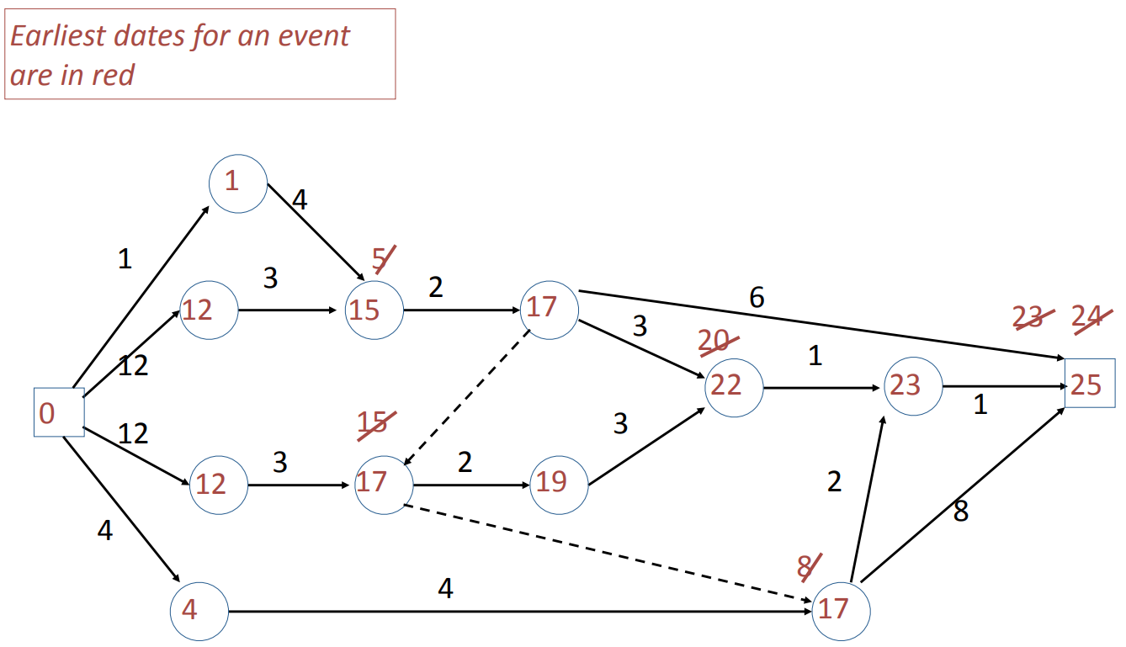
最早事件日期与最早开始日期
最早事件日期以红色标注。

Slide 69
最晚事件日期与最晚开始日期
最晚开始日期：活动可开始且不延误项目最早完工日期的最晚日期。
最晚事件日期：为保证项目按最早完工日期完成，到达该节点所有活动必须完成的最晚日期。

Slide 70
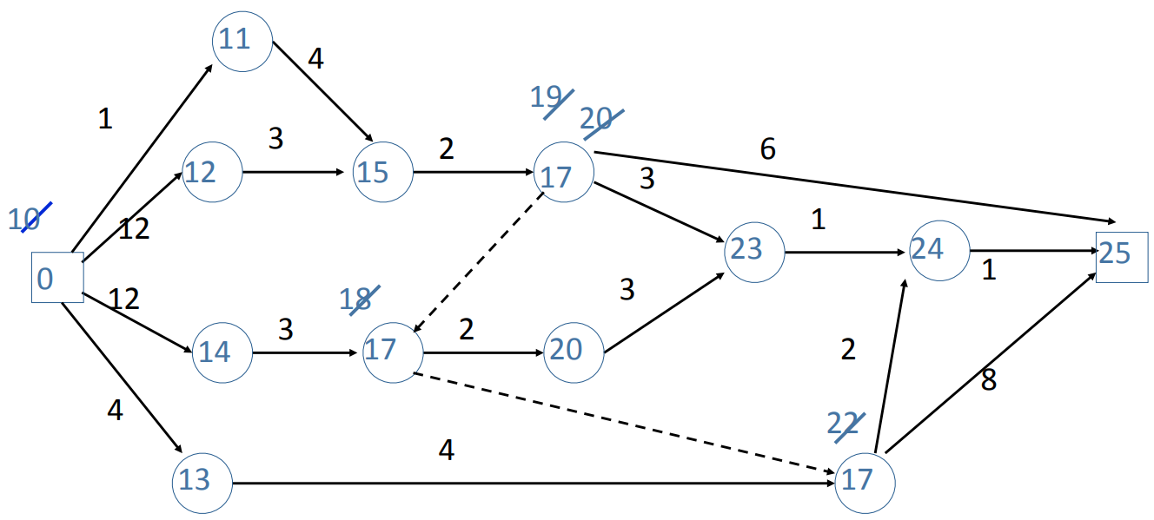
最晚事件日期与最晚开始日期
最晚事件日期以蓝色标注。
每个事件必须在所示日期前完成，否则无法达成最终日期。

Slide 71
关键路径
关键路径上的事件：最早事件日期 = 最晚事件日期。
关键路径上的每个活动必须按最早开始日期启动。
关键路径以橙色标注。

Slide 72
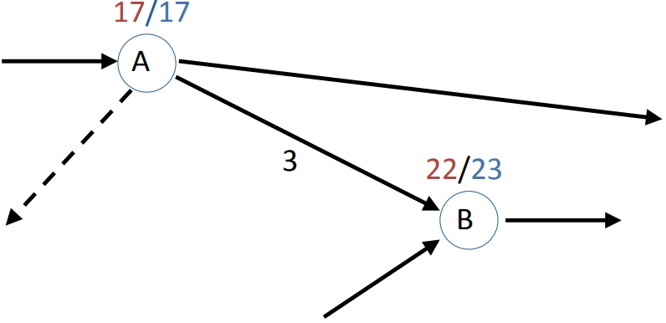
松弛时间
非关键路径活动拥有松弛时间（Slack）。
活动最早开始 17 周，必须 23 周完成，耗时 3 周。
可在 17–20 周任意时间开始，松弛时间为 3 周。

Slide 73
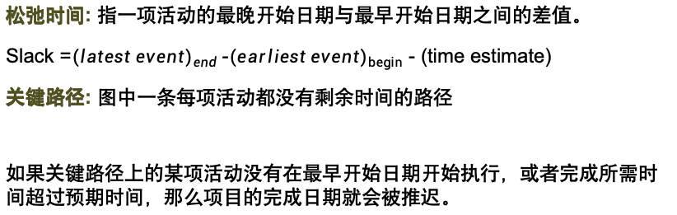
Slack and Critical Path
松弛时间: 指一项活动的最晚开始日期与最早开始日期之间的差值。
Slack =${(latest event)}_{end}$-${(earliest event)}_{begin}$ - (time estimate)
关键路径: 图中一条每项活动都没有剩余时间的路径
如果关键路径上的某项活动没有在最早开始日期开始执行，或者完成所需时间超过预期时间，那么项目的完成日期就会被推迟。

Slide 74
用关键路径法识别问题
问题发现越早，修复越容易。
示例：
提前采购关键设备。

Slide 75
为活动图 / 甘特图添加资源
每个活动标注资源，例如：
人数（如 2 名 Java 程序员）
关键人员（如首席系统架构师）
设备（如 3 台指定软件服务器）
设施（如视频会议中心）
每个资源标注可用性，例如：
招聘与培训
休假
设备可用时间

Slide 76
活动图资源管理
假设所有活动按最早开始日期启动：
每个时间段计算：资源需求 / 资源可用量
识别资源短缺 / 盈余
调整进度：增聘人员（顾问）、调整安排（休假）、调整活动顺序

Slide 77
关键人员
计算机领域并非人人平等：
部分人效率极高（如经验丰富）。
部分任务难度极高，并非人人能胜任。
增加人员会增加沟通复杂度：
部分任务需要单一思路。
部分活动耗时无法缩短。
增加人员可能延长项目工期。
关键人员生病或离职，项目会怎样？

Slide 78
进度管理
进度可由团队成员或外部项目经理管理：
创建与维护进度。
对照进度跟踪进展。
检查进度松弛时间（降低风险）。
持续调整：提前启动活动、外包、重新协商可交付成果。
向高层汇报（可见性）。
需要获得团队成员信任。

Slide 79
期末项目要求
3. 在期末报告中描述项目计划 / 进度，使用本部分介绍的技术与组件

Slide 80
感谢聆听！
刘光迟
2026/03/12

